Slide 1




برنامج دعم التعلمات الأساس
رياضيات--
المستوى
5
المسار 3
التميز
توليف
الحصة 3

Slide 2




توجيهات لاستعمال العرض
شرائح خاصة بالأستاذ
إرشادات وشروحات يجب على الأستاذ قولها
إيقاف العرض والقيام بمناولة /نمذجة

Slide 3



توجيهات لاستعمال الكراسة
باقي الأنشطة تنجز في المنزل
أنشطة تنجز في القسم كما هي معروضة على الشرائح

Slide 4


أهداف الحصة
في نهاية الحصة سيكون التلاميذ قادرين على:
قراءة وكتابة وتثميل الأعداد من 0 إلى 999999 باستعمال النقود
إجراء عمليات ضرب (3 أرقام في رقم)
حل مسائل بسيطة باستخدام استراتيجية الأسئلة الأربعة

Slide 5






الإعداد المادي للأستاذ
المذكرة اليومية
عدة المناولة
العرض الرقمي

Slide 6



هيكلة الحصة
1 - حساب ذهني
بناء جداول الضرب
2 - الأعداد
نشاط التعرف على العدد باستعمال النقود
3 -العمليات وحل المسائل
نشاط الضرب (3 أرقام في رقم)
الاستئناس باستراتيجة الأسئلة الأربعة لحل مسألة
3 –عمل فردي على الكراسة
الإنجاز/التصحيح
4 –لعبة
القفز على الأعداد

Slide 7







أيقونات توجيهية
هذا النشاط مرتبط بتوظيف الألواح.
المناولة والألعاب
العمل الجماعي
العمل الثنائي
عمل فردي على الكراسة
أصغي إلى أستاذي وأطلب الإذن للحديث
أُحَضِّرُ لوازمي المدرسية قبل بداية الدرس.
العمل في مجموعات صغرى

Slide 8

مراقبة الواجبات المنزلية
يراقب الأستاذ إنجازات المتعلمين قبل بداية الحصة

Slide 9

ألعاب | عمليات وحل المسائل | الأعداد | نشاط اعتيادي | افتتاح الحصة
مرحبا بكم أعزائي سنبدأ حصة اليوم، انتبهوا جيدا
مرحبا بكم أبنائي الأعزاء

Slide 10




ألعاب | عمليات وحل المسائل | الأعداد | نشاط اعتيادي | افتتاح الحصة
أبنائي الأعزاء، ضعوا اللوحة والقلم والكراسة في القمطر، ستحتاجونها في هذه الحصة.
كراسة
دفتر البحث
قلم الرصاص
لوحة

Slide 11
ألعاب | عمليات وحل المسائل | الأعداد | نشاط اعتيادي | افتتاح الحصة
الانتباه يساعد على الفهم الجيد،عندما أتحدث أنصتوا جيدا، أطلبـــــــــــوا الإذن قبل التحدث.
أطلب الإذن قبل التحدث
انتبه وأنصت جيدا
سيفوز التلاميذ الذين يلتزمون بهذه السلوكات بنجمة التميز

Slide 12

نشاط اعتيادي
نشاط جداول الضرب

Slide 13


ألعاب | عمليات وحل المسائل | الأعداد | نشاط اعتيادي | افتتاح الحصة
  أبنائي الأعزاء سنقوم ببناء جداول الضرب، سيساعدنا ذلك في التدرب على الحساب السريع.
  ينمذج الأستاذ بناء جدول العدد 2 باستعمال تقنية السلم

Slide 14
ألعاب | عمليات وحل المسائل | الأعداد | نشاط اعتيادي | افتتاح الحصة
  سنقوم الآن ببناء جداول الضرب 3 و4 و5 بشكل جماعي لاستعمال تقنية السلم
  .

Slide 15
ألعاب | عمليات وحل المسائل | الأعداد | نشاط اعتيادي | افتتاح الحصة
  على ألواحكم أحسبوا الجداء.
6×2=..

Slide 16

ألعاب | عمليات وحل المسائل | الأعداد | نشاط اعتيادي | افتتاح الحصة
  التصحيح
6×2=12

Slide 17
ألعاب | عمليات وحل المسائل | الأعداد | نشاط اعتيادي | افتتاح الحصة
  على ألواحكم احسبوا الجداء
7×5=..

Slide 18
ألعاب | عمليات وحل المسائل | الأعداد | نشاط اعتيادي | افتتاح الحصة
  التصحيح
7×5=35

Slide 19

الأعداد
تعرف وقراءة الأعداد وتمييز القيمة المكانية لرقم معين ضمن أعداد.

Slide 20



ألعاب | عمليات وحل المسائل | الأعداد | نشاط اعتيادي | افتتاح الحصة
  ابنائي الأعزاء، الآن ستنعرف على كيفية تمثيل و قراءة وكتابة الأعداد من 0 إلى999 999 باستعمال النقود.
  يستعين الأستاذ ببطاقة النشاط لنمذجة النشاط.
نمذجة نشاط التعرف على الأعداد باستعمال النقود
نمذجة التعرف على الاعداد بالخشيبات والحزم

Slide 21

ألعاب | عمليات وحل المسائل | الأعداد | نشاط اعتيادي | افتتاح الحصة
  الآن جاء دوركم، سأوزع على كل مجموعة عددا من النقود، قوموا بعدِّها أولا.
  مثلوا العدد 2046 بالنقود
2046

Slide 22
ألعاب | عمليات وحل المسائل | الأعداد | نشاط اعتيادي | افتتاح الحصة
  التصحيح
2046

Slide 23
ألعاب | عمليات وحل المسائل | الأعداد | نشاط اعتيادي | افتتاح الحصة
  الآن أكتبوا على ألواحكم العدد المناسب للتمثيل.
..

Slide 24
ألعاب | عمليات وحل المسائل | الأعداد | نشاط اعتيادي | افتتاح الحصة
  التصحيح
3631

Slide 25

العمليات وحل المسائل
التدرب على إنجاز عمليات الضرب

Slide 26


ألعاب | عمليات وحل المسائل | الأعداد | نشاط اعتيادي | افتتاح الحصة
  انتبهوا جيدا سنتدرب على إنجاز عمليات ضرب باعتماد التقنية الاعتيادية
  يقدم الأستاذ 25 درهما لكل واحد من أربعة تلاميذ يتم اختيارهم للمشاركة في النشاط

Slide 27
ألعاب | عمليات وحل المسائل | الأعداد | نشاط اعتيادي | افتتاح الحصة
  لا حظوا جيدا سأطلب منكم أن تعيدوا لي 12 درهما من النقود التي أعطيتكم مسبقا. كم درهما أصبح لدي.
  يتفاعل الأستاذ مع المتعلمين لمساعدتهم على فهم الوضعية واستنتاج العملية المناسبة.

Slide 28

ألعاب | عمليات وحل المسائل | الأعداد | نشاط اعتيادي | افتتاح الحصة
  لاحظوا جيدا، تابعوا معي سأقوم بنمذجة إنجاز عملية عملية الضرب
  يستعين الأستاذ ببطاقة النشاط لنمذجة النشاط
نمذجة إنجاز عملية الضرب

Slide 29
ألعاب | عمليات وحل المسائل | الأعداد | نشاط اعتيادي | افتتاح الحصة
  على ألواحكم انجزوا العملية التالية:
2
4
×
9
.
.
.

Slide 30
ألعاب | عمليات وحل المسائل | الأعداد | نشاط اعتيادي | افتتاح الحصة
  التصحيح
3
2
4
×
9
2
1
6

Slide 31
ألعاب | عمليات وحل المسائل | الأعداد | نشاط اعتيادي | افتتاح الحصة
  على ألواحكم انجزوا العملية التالية:
5
7
×
2
3
.
.
4
+
.
.
.

Slide 32
ألعاب | عمليات وحل المسائل | الأعداد | نشاط اعتيادي | افتتاح الحصة
  التصحيح
2
1
7
5
×
2
3
1
1
4
+
1
7
1
0
1
8
2
4

Slide 33

ألعاب | عمليات وحل المسائل | الأعداد | نشاط اعتيادي | افتتاح الحصة
  ماذا تعلمنا؟
لإنجاز عملية ضرب نتبع الخطوات التالية
الخطوة الأولى
أضع العملية عموديا وأبدأ بالعدد الأكبر (الوحدات تحت الوحدات والعشرات تحت العشرات وهكذا)؛
الخطوة الثانية
أضرب رقم وحدات العدد الثاني في رقم وحدات و عشرات و... العدد الأول (لا أنسى الاحتفاظ في كل مرة)؛
أضرب رقم عشرات العدد الثاني في رقم وحدات و عشرات و... العدد الأول (لا أنسى وضع 0 في رقم الوحدات، كما لا أنسى الاحتفاظ في كل مرة)؛
الخطوة الثالثة
الخطوة الرابعة
أنجز عملية الجمع بشكل عادي وأقرأ النتيجة (الجداء).

Slide 34

العمليات وحل المسائل
التدرب على حل المسائل باستعمال استراتيجية الأسئلة الأربعة

Slide 35
ألعاب | عمليات وحل المسائل | الأعداد | نشاط اعتيادي | افتتاح الحصة
  تابعوا معي سأقرأ المسألة
  تعرض المسألة على المسلاط العاكس ويقرأها الأستاذ قراءة واضحة ومتأنية.
اشترت حفصة 5 مجموعات قصصية، ثمن الواحدة 87 درهما.
ما هو الثمن الذي أدته للكتبي؟

Slide 36

ألعاب | عمليات وحل المسائل | الأعداد | نشاط اعتيادي | افتتاح الحصة
  أغمضوا أعينكم وحاولوا تخيل المسألة.
  يطرح الأستاذ سلسلة من الأسئلة لمساعدة المتعلمين على فهم المسألة والتعرف على العملية المناسبة.
  مثلا : عدد شخصيات المسالة؟ عدد خشيبات كل واحد؟ من لديه أكبر عدد من الخشيبات؟ من أعطى الخشيبات؟ لمن؟

Slide 37

ألعاب | عمليات وحل المسائل | الأعداد | نشاط اعتيادي | افتتاح الحصة
  الآن تابعوا معي سنتعرف على كيفية حل المسالة باستخدام استراتيجية الأسئلة الأربعة.
  سنحاول أولا استخراج المعلومات الواردة في المسألة.
السؤال
اشترت حفصة 5 مجموعات قصصية، ثمن الواحدة 87 درهما.
ما هو الثمن الذي أدته للكتبي؟
1- ما المعلومات الواردة في المسألة؟

Slide 38
ألعاب | عمليات وحل المسائل | الأعداد | نشاط اعتيادي | افتتاح الحصة
  يوجه الأستاذ المتعلمين لاستخراج المعلومات الواردة في المسألة.
الحل
اشترت حفصة 5 مجموعات قصصية، ثمن الواحدة 87 درهما.
ما هو الثمن الذي أدته للكتبي؟
المعلومات الواردة في المسألة هي:
شراء 5 مجموعات قصصية
ثمن المجموعة الواحدة 87 درهما

Slide 39
ألعاب | عمليات وحل المسائل | الأعداد | نشاط اعتيادي | افتتاح الحصة
  بعد التعرف على المعلومات الواردة في المسألة سنحاول أن نحدد ما المطلوب منا في هذه المسألة.
السؤال
اشترت حفصة 5 مجموعات قصصية، ثمن الواحدة 87 درهما.
ما هو الثمن الذي أدته للكتبي؟
2- ما المطلوب مني؟

Slide 40
ألعاب | عمليات وحل المسائل | الأعداد | نشاط اعتيادي | افتتاح الحصة
  يتفاعل الأستاذ مع المتعلمين لتحديد المطلوب.
الحل
اشترت حفصة 5 مجموعات قصصية، ثمن الواحدة 87 درهما.
ما هو الثمن الذي أدته للكتبي؟
المطلوب هو حساب الثمن الذي أدته حفصة للكتبي.

Slide 41
ألعاب | عمليات وحل المسائل | الأعداد | نشاط اعتيادي | افتتاح الحصة
  في المرحلة الأخيرة سنحدد ماذا علينا أن نفعل بالضبط لإيجاد المطلوب.
السؤال
اشترت حفصة 5 مجموعات قصصية، ثمن الواحدة 87 درهما.
ما هو الثمن الذي أدته للكتبي؟
3- ماذا علينا أن نفعل؟ ولماذا؟

Slide 42
ألعاب | عمليات وحل المسائل | الأعداد | نشاط اعتيادي | افتتاح الحصة
  الجواب
الحل
اشترت حفصة 5 مجموعات قصصية، ثمن الواحدة 87 درهما.
ما هو الثمن الذي أدته للكتبي؟
شراء 5 مجموعات قصصية
ثمن الواحدة 87 درهما
ما هو الثمن الذي أدته للكتبي؟
عليّ أن أقوم بعملية الضرب.
لإيجاد الثمن الذي أدته للكتبي.

Slide 43
ألعاب | عمليات وحل المسائل | الأعداد | نشاط اعتيادي | افتتاح الحصة
  لاحظوا جيدا. لماذا سنجري عملية الضرب لإيجاد حل المسألة.
?
=
ثمن المجموعة الواحدة
عدد المجموعات التي تم شراؤها
ما هو الثمن الذي أدته للكتبي؟

Slide 44
ألعاب | عمليات وحل المسائل | الأعداد | نشاط اعتيادي | افتتاح الحصة
  نعم سنضرب ثمن المجموعة الواحدة في عدد المجموعات التي تم شراؤها
87
×
5
=
ما هو عدد الأرغفة التي لم يتم بيعها؟

Slide 45
ألعاب | عمليات وحل المسائل | الأعداد | نشاط اعتيادي | افتتاح الحصة
  حل المسألة.
ما هو الثمن الذي أدته للكتبي؟
اشترت حفصة 5 مجموعات قصصية، ثمن الواحدة 87 درهما.
ما هو الثمن الذي أدته للكتبي؟
الثمن الذي أدته حفصة للكتبي هو:
87×5=435

Slide 46
عمل فردي على الكراسة
تمارين على الكراسة

Slide 47
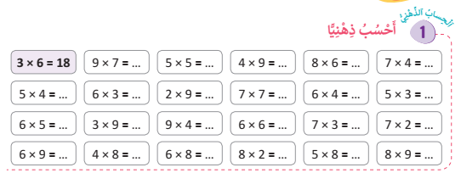
ألعاب | عمليات وحل المسائل | الأعداد | نشاط اعتيادي | افتتاح الحصة
  خدوا كراساتكم سننجز التمارين الصفحة 25

Slide 48
ألعاب | عمليات وحل المسائل | الأعداد | نشاط اعتيادي | افتتاح الحصة
  التصحيح (يتم التصحيح بشكل تفاعلي على السبورة الجانبية)

Slide 49
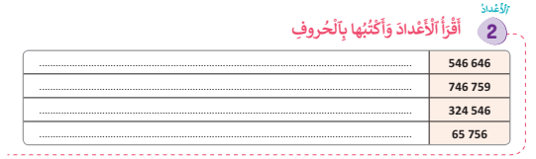
ألعاب | عمليات وحل المسائل | الأعداد | نشاط اعتيادي | افتتاح الحصة
  أتمموا ملء الجدول كما هو مطلوب

Slide 50
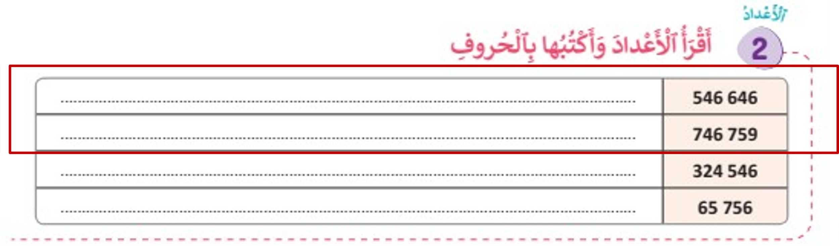
ألعاب | عمليات وحل المسائل | الأعداد | نشاط اعتيادي | افتتاح الحصة
  التصحيح
خمس مئة وستة وأربعون ألفا وست مئة وستة وأربعون
سبع مئة وستة وأربعون ألفا وسبع مئة وتسعة وخمسون

Slide 51
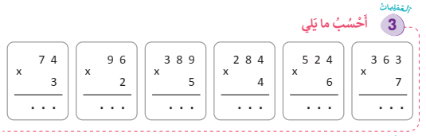
ألعاب | عمليات وحل المسائل | الأعداد | نشاط اعتيادي | افتتاح الحصة
  أنجزوا التمرين 3 صفحة 16

Slide 52
ألعاب | عمليات وحل المسائل | الأعداد | نشاط اعتيادي | افتتاح الحصة
  يتم التصحيح بشكل تفاعلي على السبورة الجانبية
  تصحيح تفاعلي على السبورة الجانبية

Slide 53
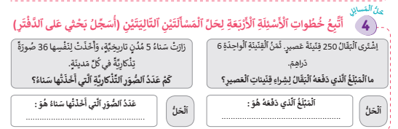
ألعاب | عمليات وحل المسائل | الأعداد | نشاط اعتيادي | افتتاح الحصة
  ابحثوا عن حل المسألة المحددة مع تسجيل خطوات الحل على دفتر البحث

Slide 54
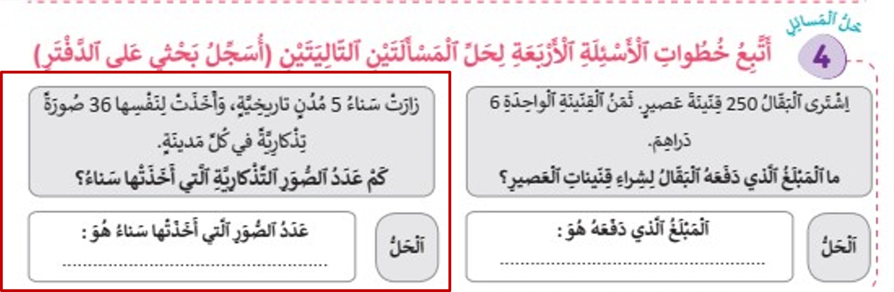
ألعاب | عمليات وحل المسائل | الأعداد | نشاط اعتيادي | افتتاح الحصة
  التصحيح
36 × 5 = 180

Slide 55

لعبة:القفز على الأعداد
التعرف على الأعداد وقيمة الأرقام ومكانها
باستخدام لعبة عجلة الأعداد

Slide 56
ألعاب | عمليات وحل المسائل | الأعداد | نشاط اعتيادي | افتتاح الحصة
  الآن سنلعب لعبة القفز على الأعداد.
ٍٍ
1 | 2 | 3
4 | 5 | 6
7 | 8 | 9
نمذجة لعبة القفز على الأعداد (التعرف على القيم المكانية )

Slide 57
الواجبات المنزلية
ينجز المتعلمون ما تبقى من التمارين في منازلهم مع تذكيرهم بأن مراقبة الانجازات ستتم بداية الحصة الموالية

Slide 58

تبصر الحصة
2 - تسجيل نسبة التحكم التقديرية من أهداف الحصة.
1 - تسجيل الملاحظات حول سير الحصة على المذكرة اليومية؛

